Slide 1
Makroregióny sveta vybrané prístupy k regionalizáciám na globálnej úrovni
Krajina a spoločnosť

Slide 2
Rozdeliť svet na relatívne homogénne regióny skĺbením všetkých prírodných, ekonomických, politických, demografických, historických a iných faktorov s rešpektovaním súčasných administratívnych hraníc, ktoré vytvárajú z každého štátu relatívne samostatný sociálno-ekonomický systém, je vždy zložitá a diskutabilná úloha
(upravené podľa Baar a Šindler, 1988, p. 202)

Slide 3
vybrané kategórie regionalizačných kritérií
fyzickogeografické
kultúrne
v užšom aj širšom zmysle
ekonomické
geopolitické
sociálno-demografické
historicko-geografické
iné

Slide 4
fyzickogeografické kritériá
primárne dané rozmiestnením pevninskej a oceánskej masy
členenie na kontinenty
sekundárne aspekty
reliéf
vegetačná pokrývka
často podmieňujú rozmiestnenie obyvateľstva a diferenciáciu jeho aktivít
vytvárajú regióny s ostrejším (Indický subkontinent) alebo pozvoľným (Severná a Subsaharská Afrika) ohraničením

Slide 5
kultúrne kritériá
základné delenie: úzke a široké poňatie
úzko chápané kultúrne kritériá:
dané bezprostredne religióznou, etnickou a/alebo jazykovou štruktúrou obyvateľstva štátov, príp. skupín národov
členenia na kultúrno-civilizačné regióny, resp. civilizačné sféry, príklad: Huntington 2001; Baar 2002;

Slide 6
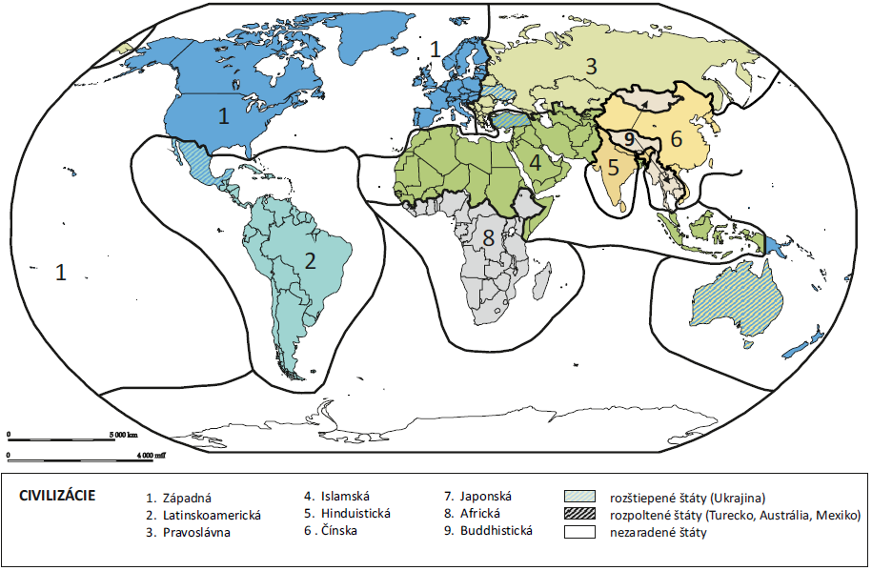
civilizácie sveta (Huntington, 2001)

Slide 7
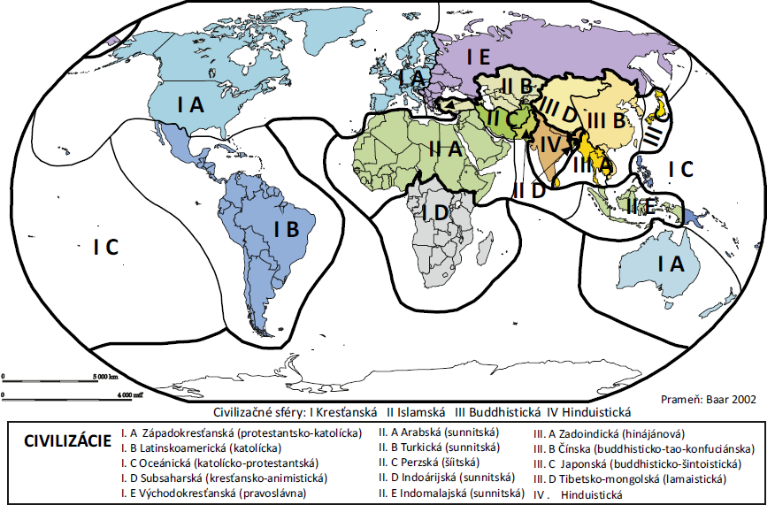
civilizačné sféry a civilizácie sveta (Baar, 2002)

Slide 8
širšie chápané kultúrne kritériá:
zaraďujeme sem rôzne aspekty prejavov ľudskej spoločnosti
príklady:
Haggett, 1975: kultúrne elementy späté so sociálnou organizáciou spoločnosti, s technológiou, jazykom a biologickými osobitosťami danej populácie
De Blij, Muller, 1988: prevládajúci štýl obliekania, architektúru budov, vzhľad polí a fariem a systémy vzdelávania, vlády a práva
pojem kultúra obsahuje nielen mozaiku jazykov a náboženstiev, ale aj prevládajúcich hodnôt, životných štýlov a pod.

Slide 9
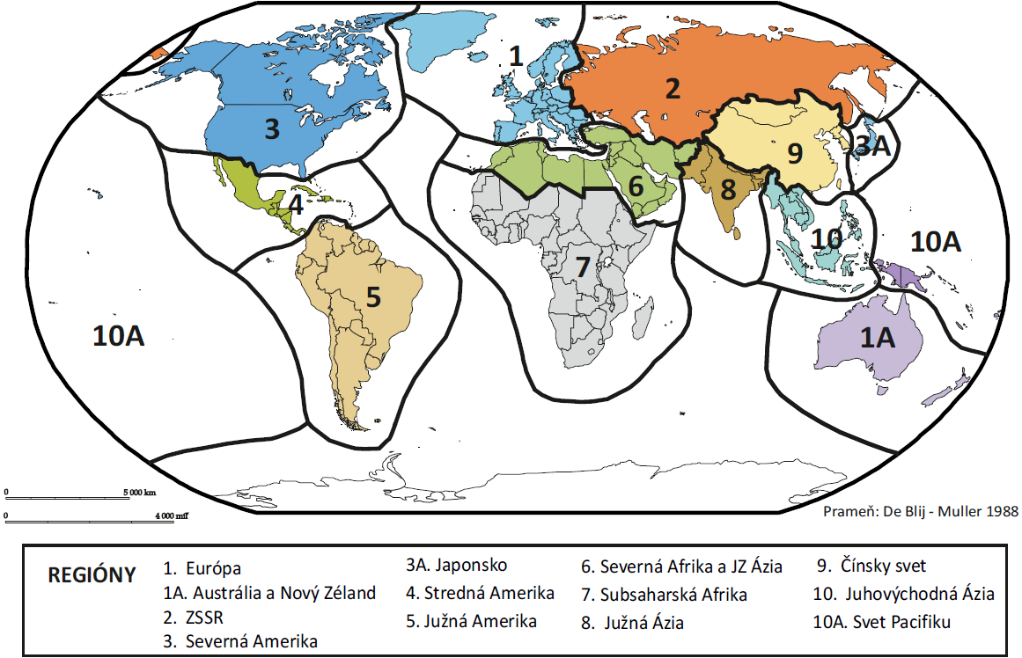
hlavné svetové kultúrne oblasti (de Blij, Muller, 1988)

Slide 10
ekonomické kritériá
najvšeobecnejšie delenie: bohatý sever – chudobný juh
široká škála ukazovateľov a ich kombinácie
príklady najčastejšie používaných:
HDP/HNP
HDP PPP (parity purchase power)
HDP (PPP) per capita (na obyvateľa)
HDI (Human Development Index), ktorý pozostáva z:
HDP PPP per capita
pravdeopodná dĺžka života pri narodení
úroveň vzdelanosti

Slide 11
ekonomické kritériá
ďalšie často aplikované ukazovatele
disponibilita čistou a pitnou vodou
nerastné bohatstvo
spotreba energie na osobu
produktivita práce
zamestnanecká štruktúra pracovnej sily
dopravná a technická infraštruktúra (na obyvateľa/jednotku rozlohy)
spotreba vyrobených kovov
počet spotrebovaných kalórií na obyvateľa
podiel príjmov, ktoré domácnosti spotrebujú na potraviny
hodnota úspor na obyvateľa

Slide 12
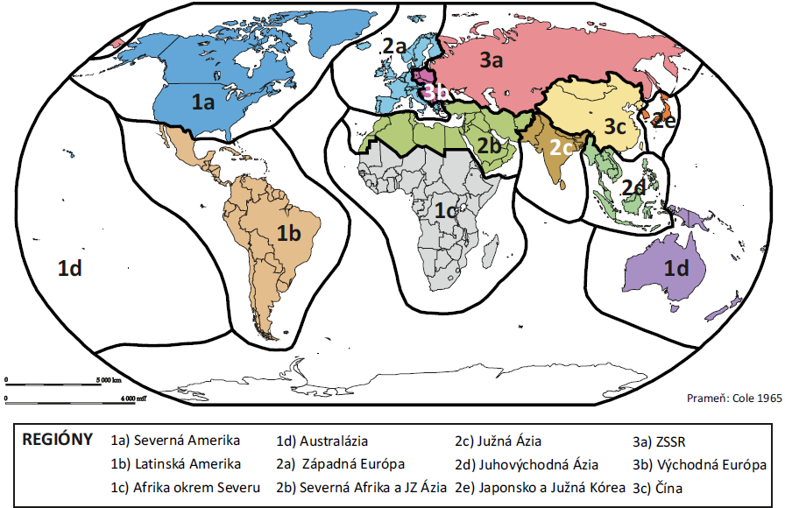
hlavné svetové regióny (Cole, 1965)

Slide 13
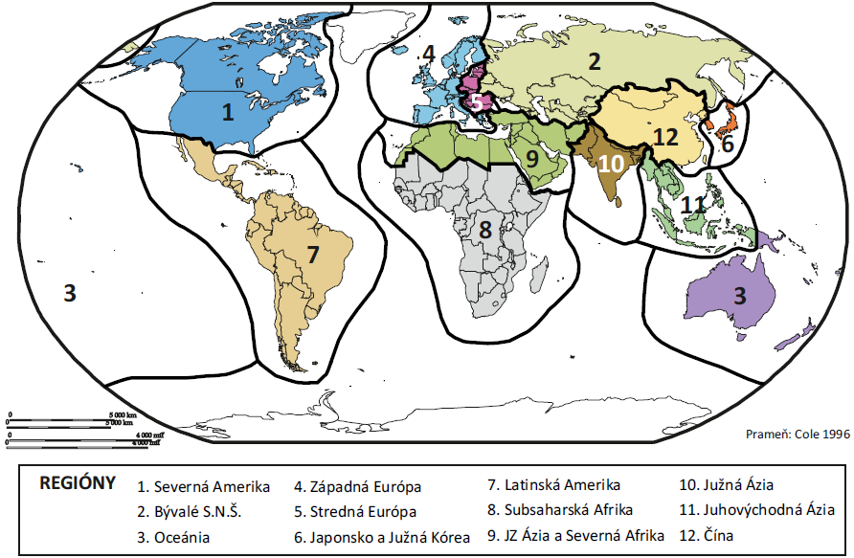
hlavné svetové regióny (Cole, 1996)

Slide 14
sociálne a demografické kritériá
široká škála ukazovateľov, napr.:
dojčenská mortalita, natalita, fertilita...
prirodzený prírastok, veková štruktúra obyvateľstva...
štruktúra rodiny, počet detí na 1 ženu...
počet obyvateľov na 1 lekára, počet zamestnaných detí...
ukazovatele migrácie
členstvo v medzinár. organizáciách
reflektuje politické či kultúrne postavenie štátu v určitom regióne
pomerne prudko sa meniaci stav

Slide 15
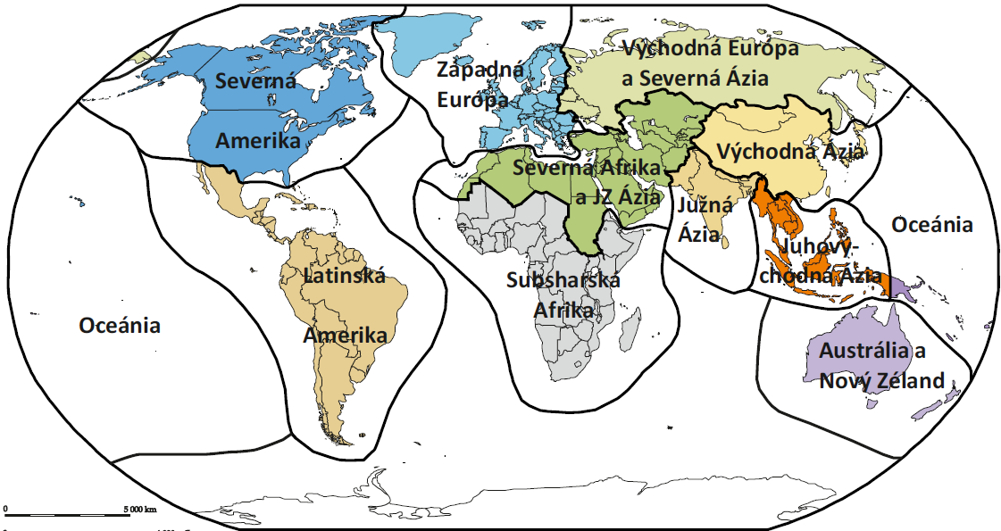
komplexné makroregióny sveta (Polonský, 2005)
- z praktického hľadiska budeme aplikovať s miernymi odlišnosťami

